Slide 1

Վարկային կազմակերպության հայտերի մշակման ավտոմատացում ՏՏ գործիքների կիառմամբ
Թամարա Խաչատրյան

Slide 2

Վերլուծությունը բացահայտում է ավտոմատացման բարեփոխումները հաճախորդների սպասարկման որակի բարձրացման, վարկային ռիսկերի նվազեցման ու կազմակերպությունների մրցունակության ամրապնդման գործում։

Slide 3
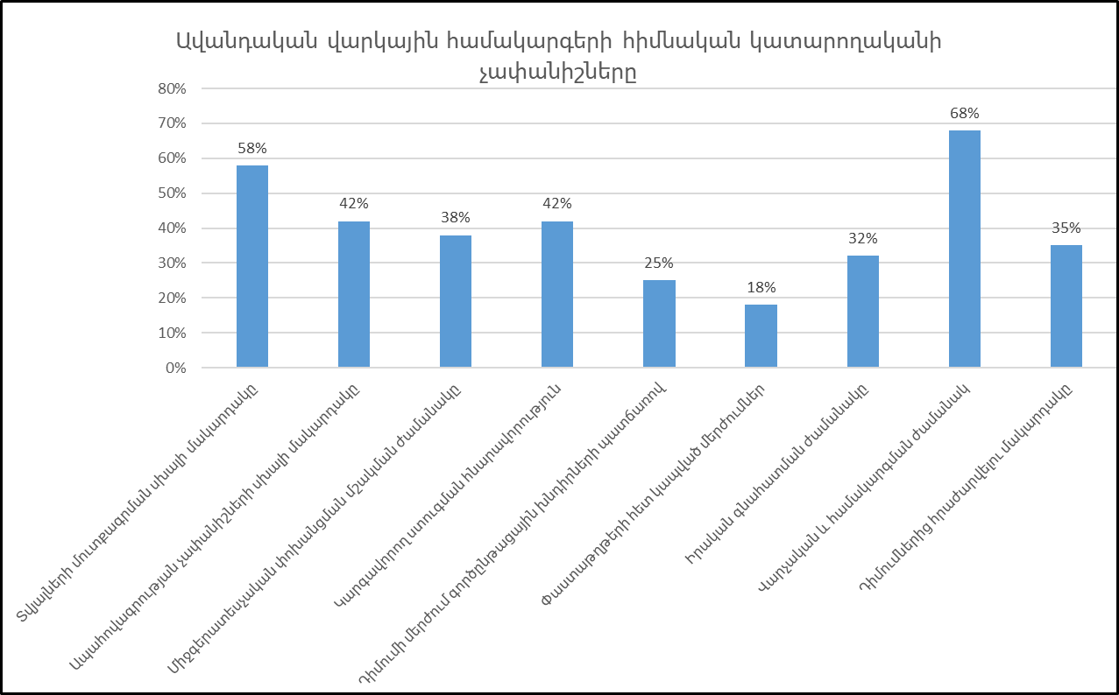
Գծապատկեր 1. Բանկային գործառնություններում ձեռքով վարկերի մշակման անարդյունավետության վերլուծություն

Slide 4
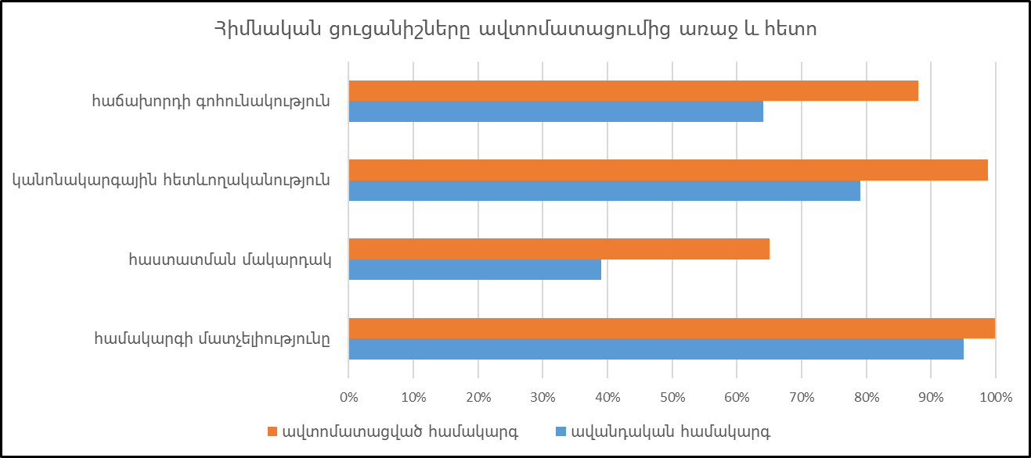
Գծապատկեր 2. Ավտոմատացված վարկային մշակման համակարգերի քանակական արդյունավետության վերլուծություն

Slide 5
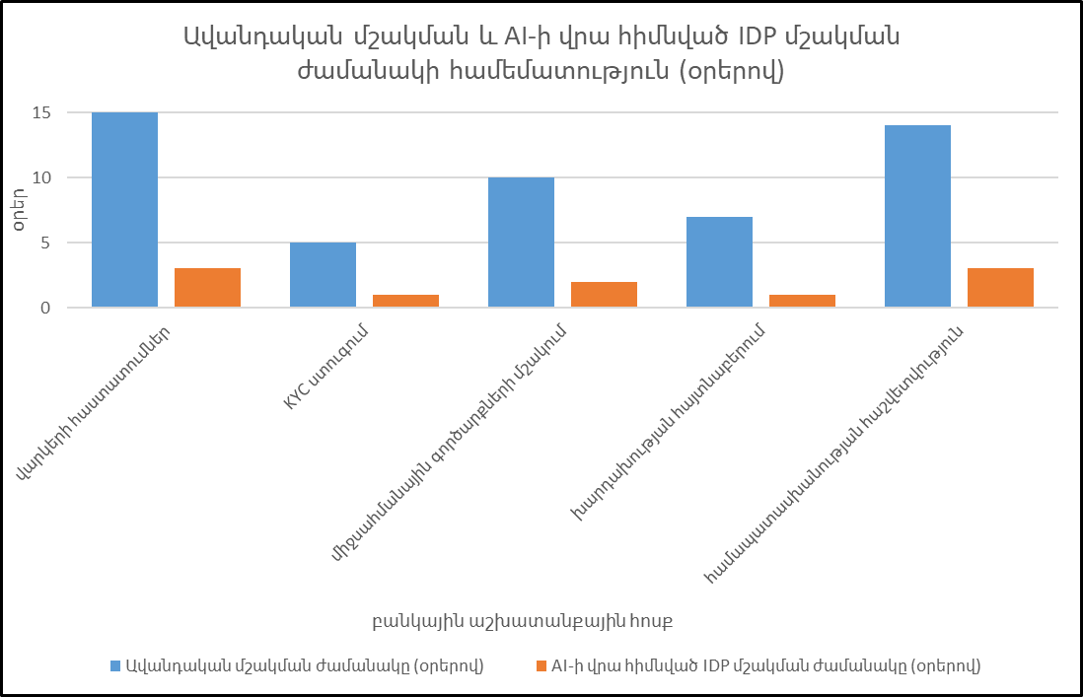
Գծապատկեր 3. Ժամանակի խնայողություն տարբեր բանկային աշխատանքային հոսքերում՝ AI-ի վրա հիմնված IDP-ի միջոցով

Slide 6
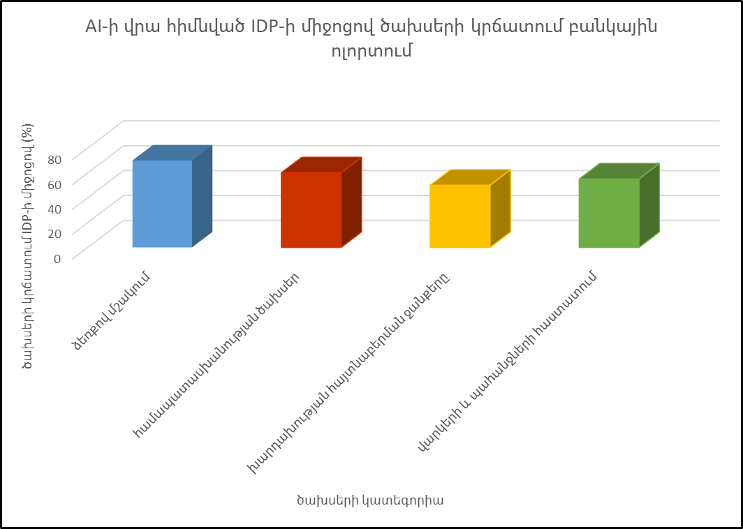
Գծապատկեր 4. Բանկային ոլորտում AI-ի վրա հիմնված IDP-ի միջոցով ծախսերի

Slide 7

Վարկ տրամադրելիս կազմակերպությունները ստուգում են հաճախորդի վարկունակությունը՝
վարկային բնավորություն
կարողություն
ունեցվածք/կապիտալ
գրավ, երաշխավորություն
այլ պայմաններ

Slide 8

Random Forest-ը բազմակի որոշման ծառերի համախումբ է, որտեղ վերջնական կանխատեսումը ստացվում է ծառերի քվեարկության կամ միջինով։
Logistic Regression-ը դասակարգման մոդել է, որը գնահատում է դեպքերի պատահելու հավանականությունը լոգիստիկ ֆունկցիայի միջոցով։
Gradient Boosting-ը հաջորդական մոդելավորման տեխնիկա է, որտեղ յուրաքանչյուր նոր ծառ փորձում է ուղղել նախորդների սխալները։
KNN-ը աշխատում է ըստ հարևանների՝ տվյալ կետի դասը որոշում է ամենամոտ k կետերի հիման վրա։
Isolation Forest-ը նախատեսված է անոմալիաներ հայտնաբերելու համար՝ մեկուսացնելով տվյալ կետերը ծառերի կառուցման միջոցով։

Slide 9
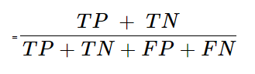
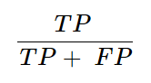
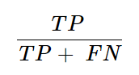
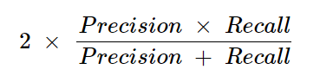
Accuracy - չափում է մոդելի ընդհանուր ճշտությունը՝
Precision – ցույց է տալիս, թե քանի կանխատեսված positive դեպքեր իրականում positive են։
Recal - ցույց է տալիս, թե բոլոր փաստացի դրականներից քանիսն է ճիշտ կանխատեսել մոդելը։
F1 Score - հավասարակշռում է Precision ու Recall արժեքները։
5. ROC-AUC - ցույց է տալիս, թե մոդելը որքան լավ է տարբերում positive ու negative դասերը․ եթե 1.0 է՝ կատարյալ է, եթե 0.5 է՝ պատահական գուշակում։

Slide 10
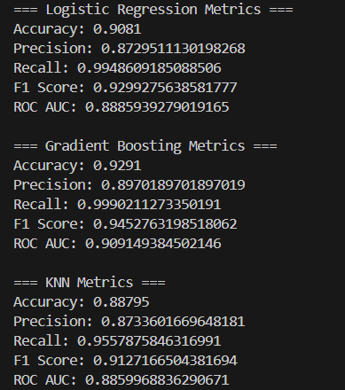
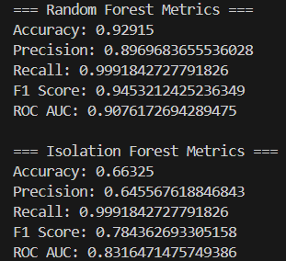
Նկար 1․ Կառուցված մոդելների մետրիկաները

Slide 11
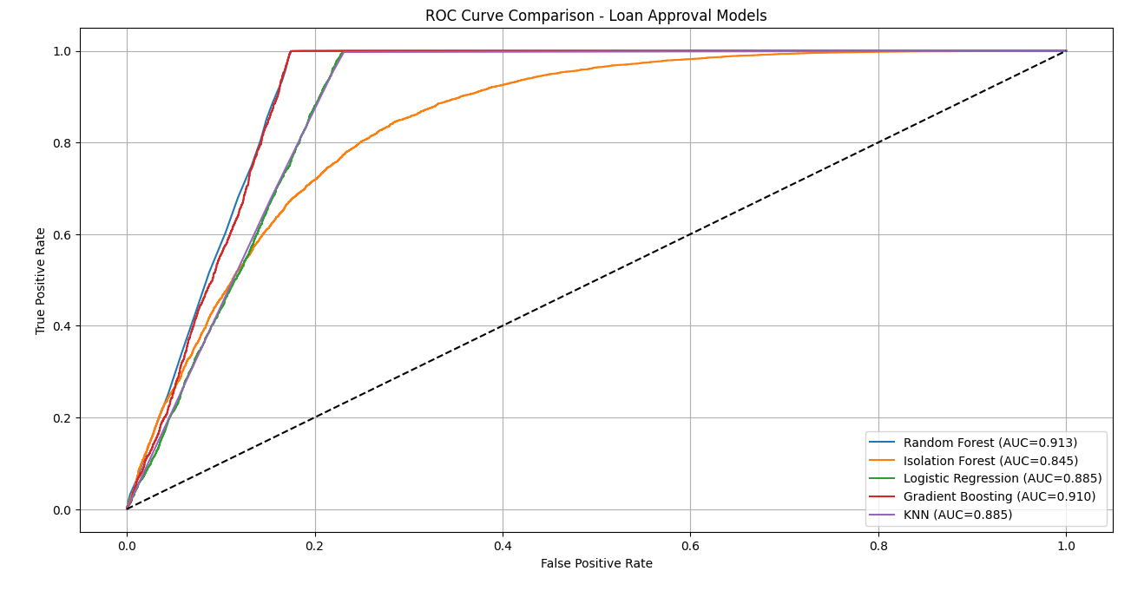
Գծապատկեր 7․ ROC գծապատկեր կառուցված մոդելների համար

Slide 12
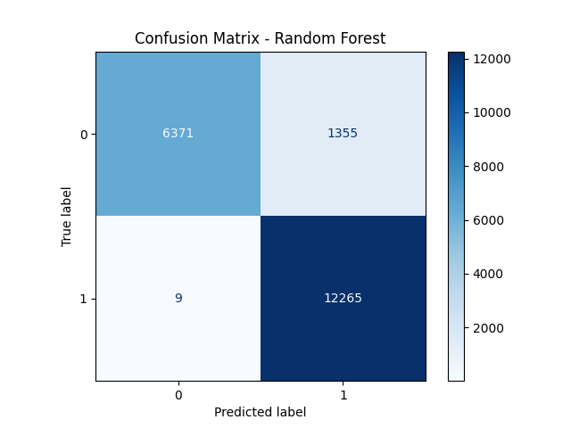
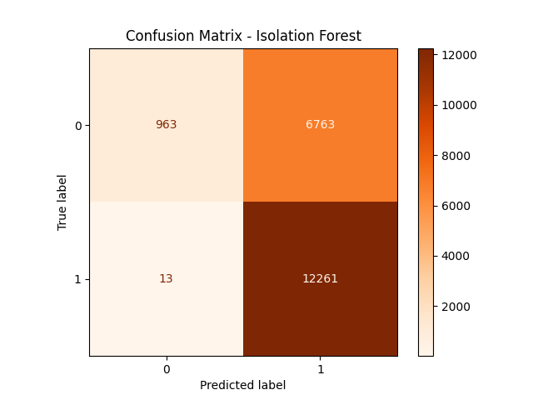
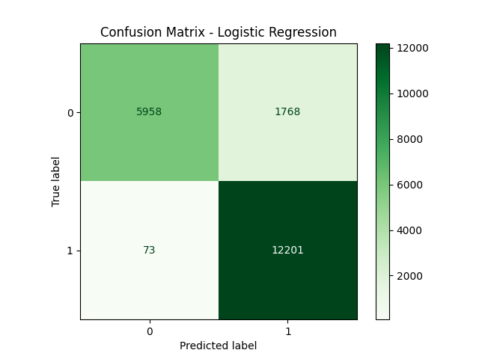
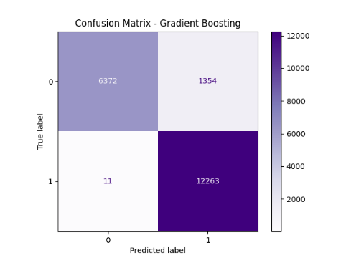
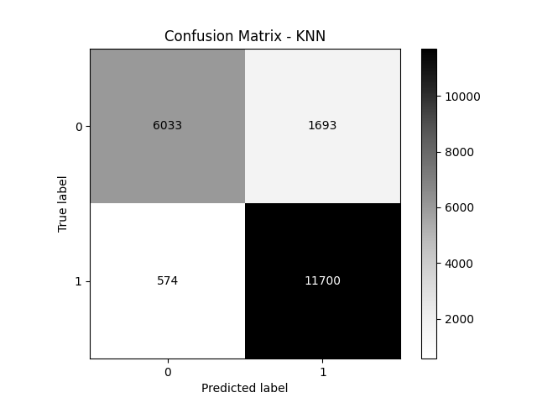
Գծապատկեր 8․ Confusion Matrix՝ կառուցված մոդելների համար

Slide 13

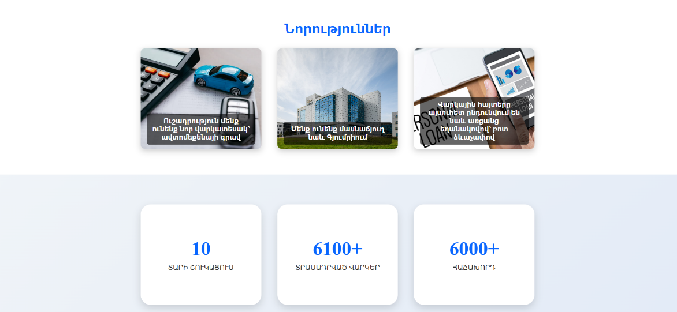
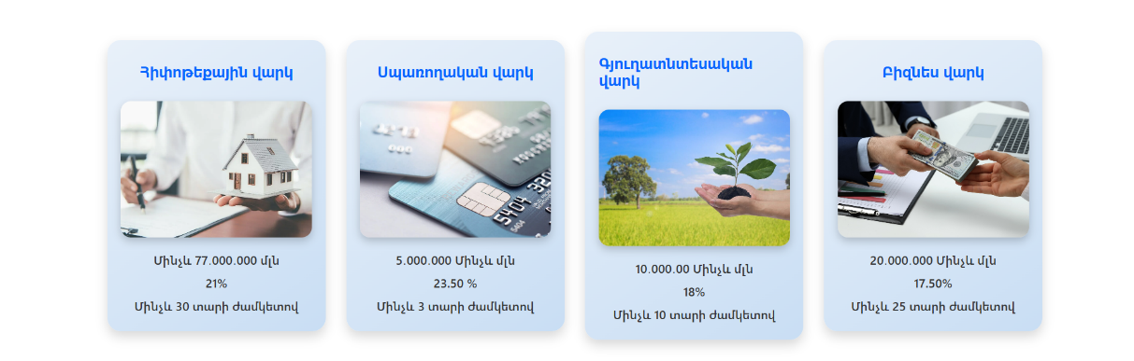
FinCredit կայքի գլխավոր էջ

Slide 14
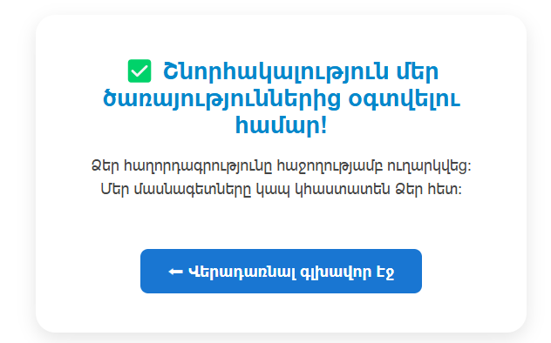
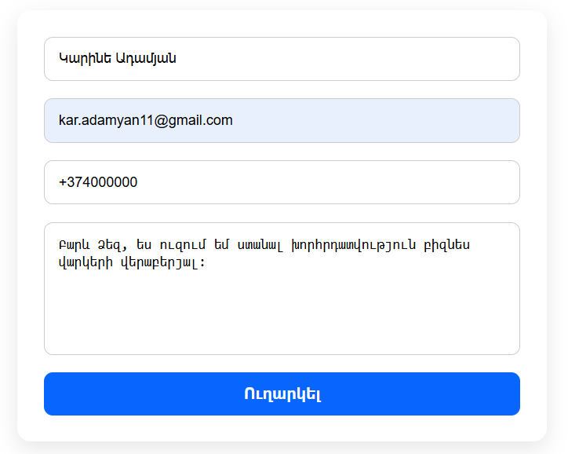
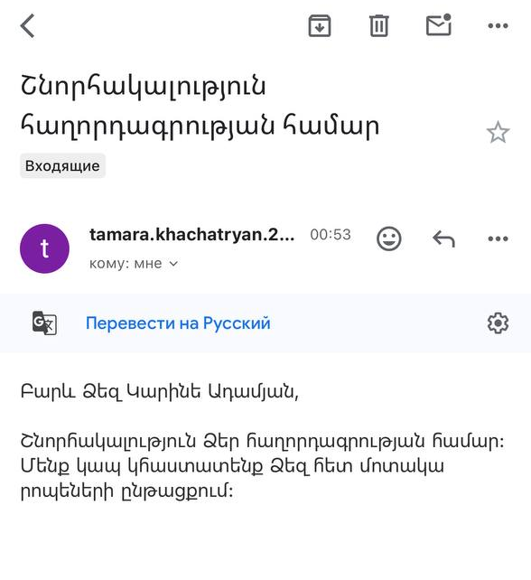
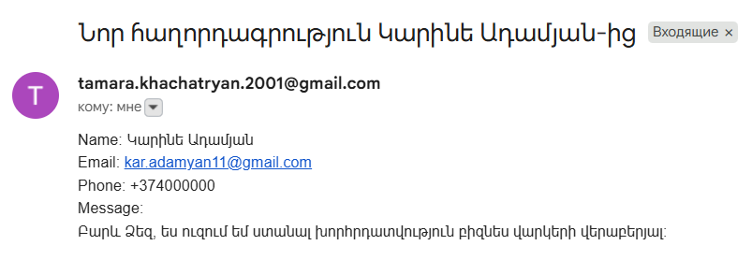
FinCredit կայքի կապ մեզ հետ էջ
․FinCredit կայքի հետադարձ կապ

Slide 15
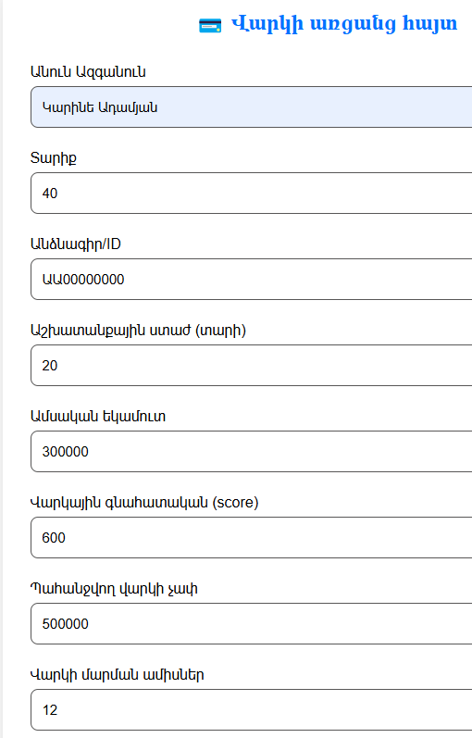
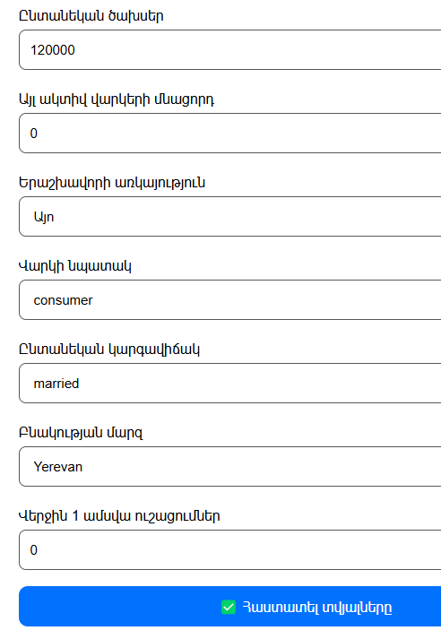
FinCredit կայքի վարկի առցանց հայտ էջ

Slide 16
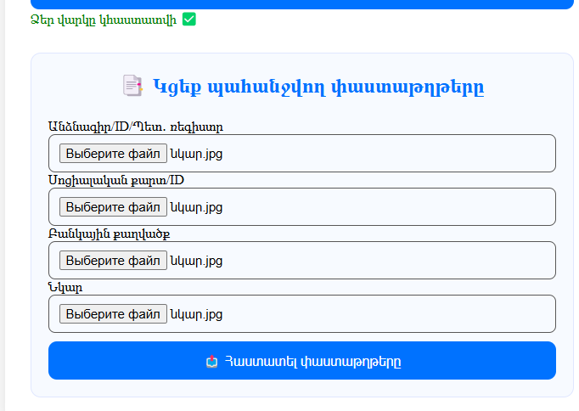
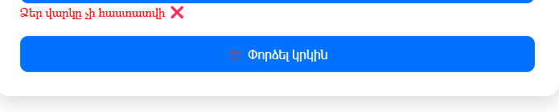
FinCredit կայքի վարկի առցանց հայտի պատասխան

Slide 17
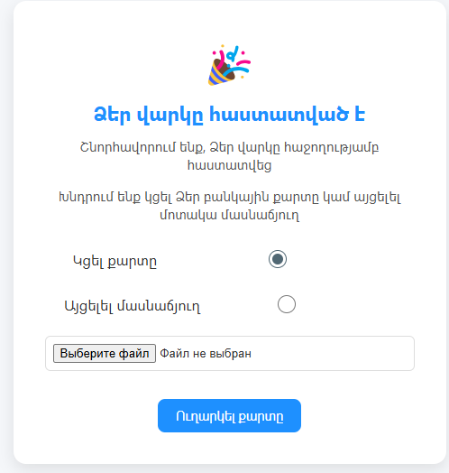
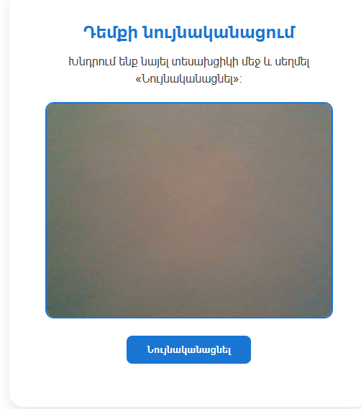
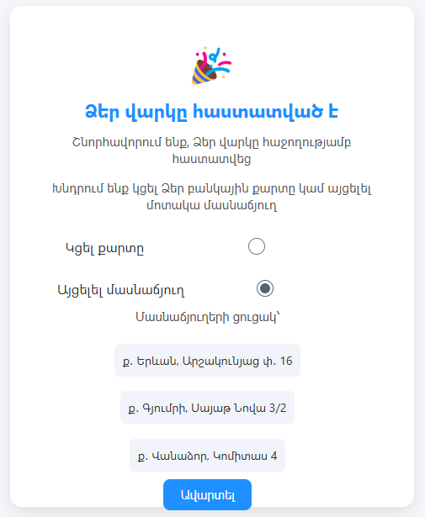
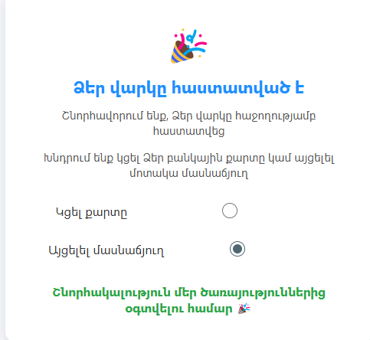
FinCredit կայքի վարկի առցանց հայտի նույնականացման փուլը
FinCredit կայքի վարկի առցանց հայտի հաստատում

Slide 18
Վարկային կազմակերպության հայտերի մշակման ավտոմատացում ՏՏ գործիքների կիառմամբ
Թամարա Խաչատրյան

